Slide 1
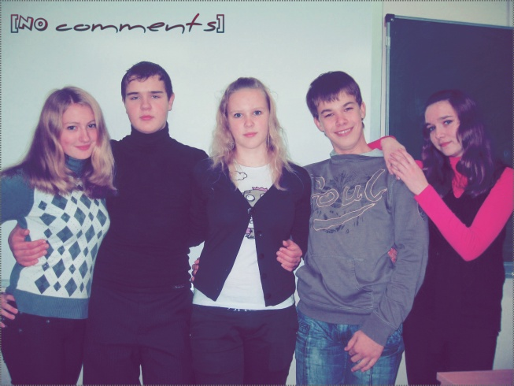
Номинация 7-9 классы №11f21 МОУ СОШ №13 г. Ярославль
Презентация посвящена Году Космонавтики и
50-летию полёта Юрия Гагарина
«Долетим мы до самого Солнца…»
Цель работы:
изучить этапы освоения космического пространства
Космос - вчера, сегодня, завтра
«Человечество не останется вечно на Земле, но, в погоне за светом и пространством, с начала робко проникнуть за пределы атмосферы, а затем завоюет себе все около земное пространство». Э.К.Циолковский

Slide 2
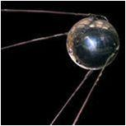
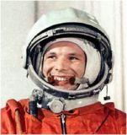
Дорогу в космос открыла наша Родина
Начало освоению космоса было положено 4 октября 1957 года запуском первого искусственного спутника Земли (ИСЗ) в Советском Союзе.
Началом пилотируемой космонавтики стал полёт советского космонавта Юрия Гагарина 12 апреля 1961 года.

Slide 3
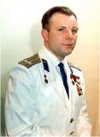
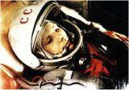
12 апреля 1961 года – неповторимый день в истории человечества
12 апреля 1961г. – день, навсегда вошедший в историю человечества. Весенним утром ракета-носитель вывела на орбиту первый в истории космический корабль «Восток» с первым космонавтом Земли – с гражданином нашей страны Юрием Алексеевичем Гагариным. За 1 час 48 минут Юрий Гагарин облетел земной шар и благополучно приземлился
Счастлив ли я, отправляясь в космический полет? Конечно, счастлив. Ведь во все времена и эпохи для людей было высшим счастьем участвовать в новых открытиях.

Slide 4
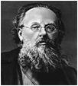
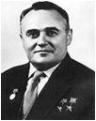
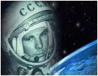
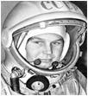
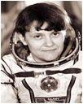
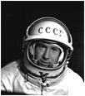
Они были ПЕРВЫЕ!
ЦИОЛКОВСКИЙ Константин Эдуардович
Ученый, наметивший путь выхода человечества в космос.
КОРОЛЕВ Сергей Павлович - конструктор
Баллистических ракет, искусственных спутников Земли, первых космических кораблей
ТЕРЕШКОВА Валентина Владимировна –
первая в мире женщина летчик-космонавт.
ГАГАРИН Юрий Алексеевич
ЛЕОНОВ Алексей Архипович –
первый летчик – космонавт, вышедший в открытый космос.
САВИЦКАЯ Светлана Евгеньевна –
первая из женщин совершила выход в открытый космос.

Slide 5
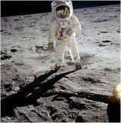
Освоение дальнего космоса
Выдающееся свершение в области космонавтики — высадка человека на Луну 21 июля 1969 года
Станет ли Луна базой землян? На этот счет существуют разные мнения. Одни ученые говорят, что овчинка не стоит выделки, и вместо того чтобы тратить силы на освоение Луны, лучше сразу замахнуться на строительство марсианских поселений, которые ближе к далеким мирам. Тем более что, судя по образцам грунта, для жизни на Луне нет никаких условий, а отсутствие атмосферы делает ее слишком уязвимой для астероидов и радиации. Другие же считают, что Луна, как самая близкая к нам планета, -- отличное место для первого шага в колонизации космоса.
Американский астронавт Нил Армстронг сделал первый шаг по поверхности естественного спутника Земли со словами: — "Это маленький шаг для одного человека, но огромный скачок для всего человечества".

Slide 6
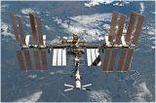
Международная космическая станция
Одной из основных целей при создании МКС являлась возможность проведения на станции экспериментов, требующих наличия уникальных условий космического полёта: микрогравитации, вакуума, космических излучений, не ослабленных земной атмосферой. Главные области исследований включают в себя биологию (в том числе биомедицинские исследования и биотехнологию), физику (включая физику жидкостей, материаловедение и квантовую физику), астрономию, космологию и метеорологию. Исследования проводятся с помощью научного оборудования в основном расположенного в специализированных научных модулях-лабораториях, часть оборудования для экспериментов, требующих вакуума, закреплена снаружи станции, вне её гермообъёма.

Slide 7
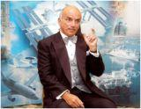
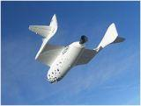
Космический туризм
В минувшем тысячелетии мечтать о космических авантюрах для всех и каждого могли лишь дерзкие романтики, писатели и продюсеры фантастических фильмов. А как же иначе – технических решений для воплощения в жизнь подобных идей и в помине еще не было, а если бы и были, то массовостью такие путешествия похвастаться уж точно не смогли бы.
Деннис Тито — первый космический турист, оплативший свой полёт в космос в 2001 году
SpaceShipOne — первый разработанный на частные средства реактивный самолёт, преодолевший условную границу с космосом на высоте 100 км

Slide 8
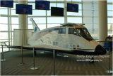
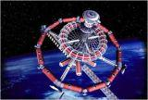
Отели будущего: ночлег в космосе
Предположим, что однажды космическим туристам захочется задержаться в космосе на денек-другой или провести там весь свой отпуск. Для этого им придется зарезервировать место в настоящем космическом отеле.
Одна из программ, предусматривает полет на высоту более 112 км, где туристам будет предоставлена возможность «поплавать» в условиях невесомости в течение 15 минут. Стоимость путевки – 100 тысяч долларов.
Совсем скоро стать космонавтом сможет каждый. Кто знает, может именно наша команда, через десяток-другой лет сможем бороздить галактики, как это делают любимые герои фантастических фильмов. Было бы здорово.

Slide 9
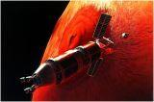
На просторах Вселенной
Путешествие на Марс начинается
Начался эксперимент "Марс-500", 6 добровольцев проведут около 500 дней в замкнутом комплексе, имитирующем жизнь на космическом корабле.
Колонизация Марса может сыграть большую роль в спасении человечества в случае какой-нибудь глобальной катастрофы на Земле, например столкновения с астероидом. Несмотря на то, что вероятность такой катастрофы невелика, необходимо об этом думать, так как последствия глобальной катастрофы могут быть фатальны для человеческой цивилизации. Из-за большой длительности процесса колонизации других планет лучше начинать её как можно раньше и с Марса
Перелет с орбиты Земли на орбиту Марса займет 2-2,5 года. Корабль, в котором все это время должен жить и работать экипаж, имеет массу 500 тонн, и топлива ему требуется сотни тонн.

Slide 10
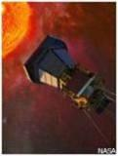
«Долетим мы до самого Солнца…»
Полет к Солнцу: миссия выполнима
Максимальное сближение космического аппарата с Солнцем уже состоялось.
16 апреля 1976 г. научно-исследовательская автоматическая станция «Гелиос-Б» (США – ФРГ) приблизилась к Солнцу на расстояние 43,4 млн. км.
Специалисты НАСА приступили к подготовке беспрецедентной экспедиции – полету к Солнцу. Старт намечен уже на ближайшие годы. За это время ученые создадут корабль, материал которого выдержал бы температуру выше 1400 градусов по Цельсию.
Проект Solar Probe Plus предполагает строительство нового типа космических аппаратов, которые должны быть одновременно хорошо энерговооруженными и легкими для совершения сложных маневров по пути к Солнцу.

Slide 11
ВЫВОД
Известный девиз полярных исследователей и первопроходцев: "Бороться и искать, найти и не сдаваться" целиком и полностью относится к современной космонавтике и нашей команде.
Мы очень верим, что планеты Солнечной системы и их спутники станут надежным плацдармом человечества перед прыжком к звездам и расселением сперва по нашей Галактике, а в будущем и по всей Метагалактике.

